Slide 1
Возможности общественного влияния на принятие государственных решений: опыт России
Д. Милославская,
Общественная палата РФ

Slide 2
Общественные институты
Общественная палата РФ
Совет при Президенте РФ по правам человека и развитию гражданского общества
Общественные палаты субъектов РФ
Общественные советы при исполнительных органах власти РФ
*************************
Некоммерческие организации

Slide 3
Общественная палата вправе
по решению совета Общественной палаты проводить экспертизу :
проектов нормативных правовых актов Правительства РФ, федеральных органов исполнительной власти,
проектов законов субъектов РФ и нормативных правовых актов органов государственной власти субъектов РФ,
проектов правовых актов органов местного самоуправления
в связи с обращением Президента РФ, Совета Федерации ФС РФ, Государственной Думы ФС РФ, Правительства РФ проводить экспертизу:
проектов федеральных конституционных законов и федеральных законов,
проектов нормативных правовых актов Правительства РФ и федеральных органов исполнительной власти,
проектов законов субъектов Российской Федерации и нормативных правовых актов органов государственной власти субъектов Российской Федерации,
проектов правовых актов органов местного самоуправления.

Slide 4
Межкомиссионная рабочая группа ОП по проведению экспертизы НПА
Проект НПА
Экспертное обсуждение с привлечением специалистов и авторов документа
Проект экспертного заключения
Обсуждение экспертного заключения
Голосование членов ОП
Направление экспертного заключения в Федеральное собрание РФ
Представление экспертного заключения

Slide 5
Общественная палата
в соответствии с законодательством Российской Федерации принимает участие в формировании общественных советов при федеральных органах исполнительной власти.
Порядок образования общественных советов при федеральных органах исполнительной власти определяется Правительством Российской Федерации.
Порядок образования общественных советов при федеральных органах исполнительной власти, руководство деятельностью которых осуществляет Президент Российской Федерации, определяется Президентом Российской Федерации.
Руководители федеральных органов исполнительной власти обеспечивают участие членов Общественной палаты в работе общественных советов при федеральных органах исполнительной власти.
.

Slide 6
Общественные советы
при федеральных министерствах, федеральных службах и федеральных агентствах, подведомственных этим федеральным министерствам, а также федеральных службах и федеральных агентствах, руководство которыми осуществляет Правительство Российской Федерации, могут быть созданы руководителями соответствующих федеральных органов исполнительной власти по предложению совета Общественной палаты Российской Федерации
Месяц на рассмотрение предложения
Плюс два месяца на создание совета в случае согласия
.

Slide 7
Общественные советы: состав
формируется федеральным органом исполнительной власти совместно с Общественной палатой Российской Федерации.
В состав общественного совета включаются
члены Общественной палаты Российской Федерации,
независимые от органов государственной власти Российской Федерации эксперты,
представители заинтересованных общественных организаций,
иные лица.
.

Slide 8
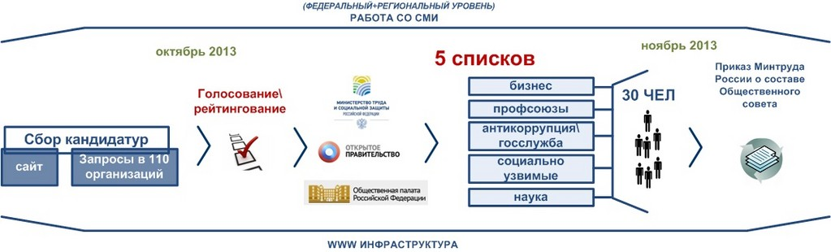
Общественный совет: пример проголосовало 75954 человека

Slide 9
Общественные советы: положение
определяет:
компетенцию и порядок деятельности общественного совета;
порядок формирования состава общественного совета;
порядок взаимодействия федерального органа исполнительной власти с Общественной палатой Российской Федерации при формировании общественного совета;
порядок и условия включения в состав общественного совета независимых от органов государственной власти Российской Федерации экспертов, представителей заинтересованных общественных организаций и иных лиц
.

Slide 10
Общественные советы: ограничения на членство
Президент Российской Федерации, члены Совета Федерации, депутаты Государственной Думы члены Правительства Российской Федерации, судьи, иные лица, замещающие государственные должности Российской Федерации, лица, замещающие должности федеральной государственной службы, государственные должности субъектов Российской Федерации, должности государственной гражданской службы субъектов Российской Федерации, должности муниципальной службы, а также лица, замещающие выборные должности в органах местного самоуправления;
лица, признанные недееспособными на основании решения суда;
лица, имеющие непогашенную или неснятую судимость;
лица, имеющие двойное гражданство.

Slide 11
Общественные советы: критерии оценки эффективности (примеры)
К3 Степень участия в выработке стратегии и политики министерства в вопросах инновационной деятельности, формирования программ и планов, а также механизмов их реализации.
К 3.1 Информирование Общественного Совета подразделениями министерства о планах их работы
К 3.2 Присутствие членов Общественного Совета или представителей аппарата ОС на заседаниях подразделений министерства
К 3.3 Включение руководителя, заместителя руководителя Общественного Совета в состав Коллегии министерства
К4 Важность проблем, рассматриваемых на заседаниях Общественного Совета в контексте модернизации
К 4.1 Общественная значимость рассматриваемых вопросов;
К 4.2 Соответствие государственной политике
К 4.3 Своевременность рассматриваемых вопросов.

Slide 12
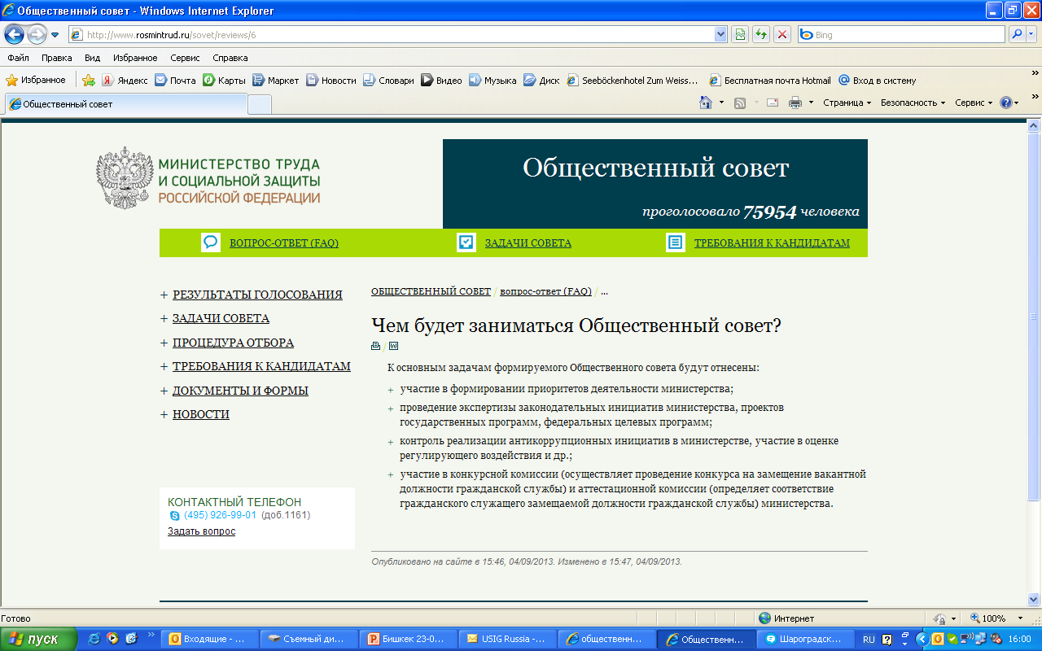

Slide 13
Общественные советы: полномочия
Состав нормативных правовых актов и иных документов, которые не могут быть приняты без предварительного обсуждения на заседаниях общественных советов при этих федеральных органах исполнительной власти (утв. постановлением Правительства РФ от 1.09. 2012 г. N 877,
Например
2. Нормативные правовые акты, разрабатываемые федеральными органами исполнительной власти на основании решений экспертной рабочей группы федерального уровня по результатам рассмотрения общественных инициатив, направленных гражданами Российской Федерации с использованием интернет-ресурса "Российская общественная инициатива".
.

Slide 14
Общественная инициатива
Указ Президента РФ от 04 марта 2013 г. № 183;
18 лет, регистрация на Госуслугах;
Предварительная экспертиза;
Голосование Интернет-пользователей;
Экспертная рабочая группа;
Решение о разработке нпа
Экспертиза «профильного» общественного совета
Notes:
Фонд развития информационной демократии и гражданского общества «Фонд информационной демократии»

Slide 15
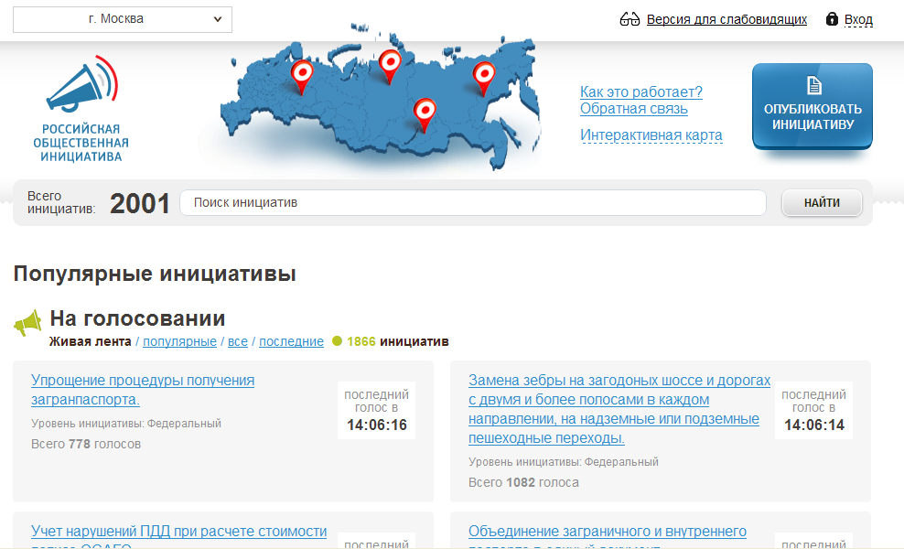

Slide 16
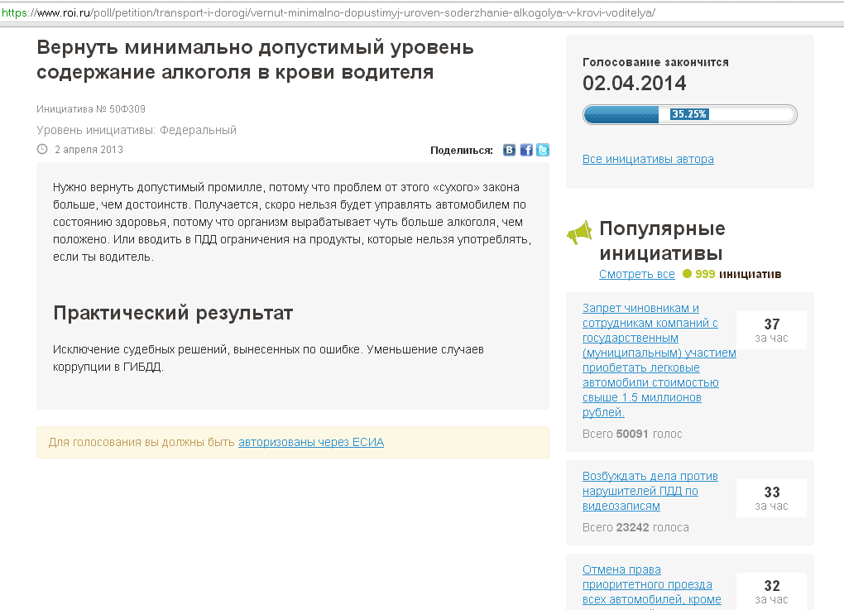

Slide 17
Общественное обсуждение
Постановление Правительства РФ от 25 августа 2012 г. № 851;
Regulation.gov.ru;
Уведомления и проекты нормативных правовых актов
Обязательная сводка предложений с позицией разработчика
Notes:
Не менее 60 кал дней для
ФКЗ, ФЗ по защите писчиг, размеры публичных нормативных обязательств, единая государственная политика в области культуры, науки, образования, здравоохранения, социального обеспечения и экологии; проекты новых государственных программ

Slide 18
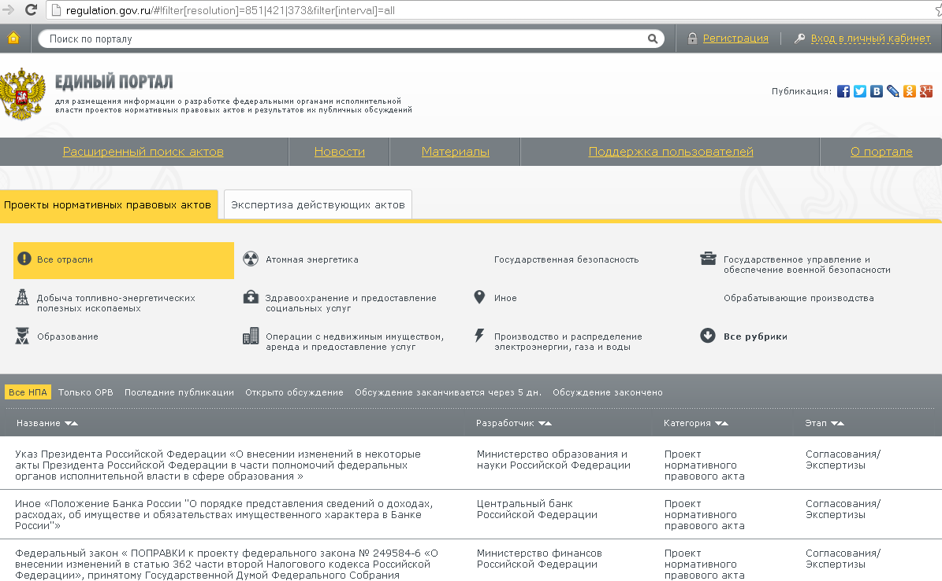

Slide 19
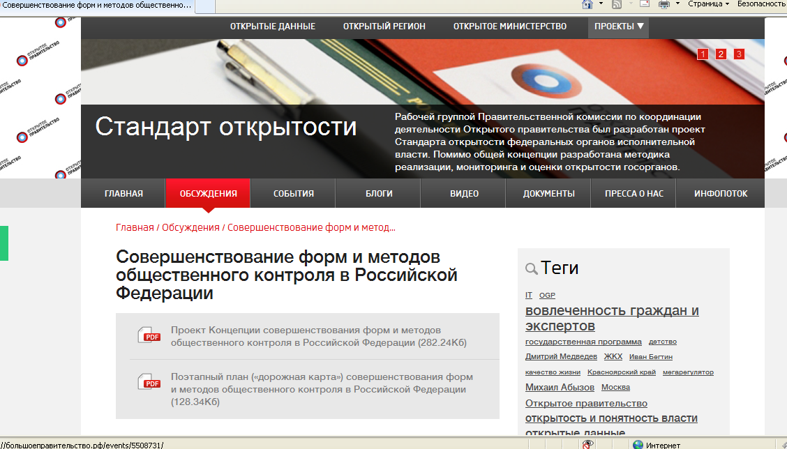
Открытое Правительство
http://большоеправительство.рф/debate/5508709/

Slide 20
Примеры успеха общественного влияния
Налоговый Кодекс ( поправки)
Закон о порядке формирования и использования целевого капитала и поправки к нему
Поправки в Закон о некоммерческих организациях ( в части введения понятия социально-ориентированных НКО)
Положения о выдаче субсидий (региональные)

Slide 21
Из Послания Президента России В.В.Путина Федеральному Собранию
Современной России необходима широкая общественная дискуссия, причём с практическими результатами, когда общественные инициативы становятся частью государственной политики, и общество контролирует их исполнение.
Считаю, что все законопроекты, ключевые государственные решения, стратегические планы должны проходить гражданское, так называемое "нулевое" чтение, с участием НКО, других институтов гражданского общества.
Чтобы сформировать правовую базу для такого гражданского участия, прошу Общественную палату, Совет по правам человека, другие общественные и правозащитные организации активно включиться в подготовку проекта закона "Об общественном контроле".

Slide 22
Из Послания Президента России Федеральному Собранию
Как при федеральных, так и при региональных органах исполнительной власти необходимо создавать общественные советы. Конечно, во многих органах власти они уже есть, но не везде. И самое главное, они не должны быть формальным придатком и декоративной структурой, а призваны выступать в роли экспертов, а, порой, и конструктивных оппонентов ведомств, быть активными участниками системы противодействия коррупции.

Slide 23
Из Послания Президента России Федеральному Собранию
Чтобы сформировать правовую базу для такого гражданского участия, прошу Общественную палату, Совет по правам человека, другие общественные и правозащитные организации активно включиться в подготовку проекта закона "Об общественном контроле".

Slide 24
Проект закона об общественном контроле
История создания проекта
и превращения его обратно в концепцию
Основные дискуссионные нормы:
Регистрация экспертов
Конфликт интересов
Объекты контроля ( КО и НКО?)
Практический результат

Slide 25
Спасибо за внимание!

